Slide 1

Brain Age Prediction Challenge using diffusion MRI structural connectivity features
Mestrado Integrado em Engenharia Biomédica
Ano letivo 2021/2022
Grupo 2:
Lara Vaz (A88362)
Mariana Carvalho (A88360)
Tiago Novais (A88397)
Notes:
Bom dia! Nós vamos apresentar o trabalho que desenvolvemos para o Brain Age Prediction Challenge using diffusion MRI structural connectivity features.

Slide 2
Conteúdos
03
01
02
Descrição do modelo desenvolvido
Metodologia
Pré-processamento
04
Resultados e Discussão
05
Propostas de melhoria
Notes:
Aqui estão apresentados os conteúdos que iremos abordar neste apresentação (dizer cada um dos números).

Slide 3
01.
Metodologia
Notes:
Começando pela metodologia

Slide 4
01. Metodologia
1. CNN 2D
2. MLP 2D
4. MLP 1D
6. CNN 1D
7. MLP 1D
5. Fully Connected layer
3. CNN 1D
112 matrizes 2D concatenadas com as colunas do sex e da education
112 matrizes 2D concatenadas com as colunas do sex e da education
112 vetores 1D concatenadas com as colunas do sex e da education
112 vetores 1D concatenadas com as colunas do sex e da education
8. Fully Connected layer
112 vetores 1D
112 vetores 1D
112 vetores 1D concatenadas com as colunas do sex e da education
112 vetores 1D
Notes:
De forma a desenvolver e otimizar um modelo de aprendizagem profunda capaz de prever a idade do cérebro a partir de características de conetividade estrutural, foram testados 8 modelos descritos neste slide, identificados neste slide com o seu nome e o seu input em baixo.
Entre todos esses modelos, os modelos 1 e 2 foram descartados numa fase inicial (CLICK), pois, após terem sido efetuadas várias tentativas, os resultados não eram satisfatórios, pois os modelos apresentavam uma incapacidade em aprender o dataset, provavelmente devido ao facto das matrizes serem muito esparsas.
Assim sendo, o grupo focou-se bastante nos modelos 3 a 5, por conter também os atributos do sexo e da educação, ambos importantes para o treino do modelo. Contudo, durante o desenvolvimento destes, verificou-se os modelos estavam sempre a prever valores perto da média das idades, devido à inexistência de relação entre os atributos e o label. De forma a confirmar se o problema seria mesmo esse, o grupo desenvolveu os modelos 6 a 8, semelhantes aos modelos 3 a 5, mas apenas com os vetores 1D como input, o que eliminaria qualquer problema associado à concatenação destes dados com os dos outros atributos.
Com os modelos 6 a 8 obtiveram-se resultados muito melhores, no sentido em que os modelos estavam a generalizar melhor em vez de tender para a média das idades. Assim sendo, de facto estava comprovada a existência de um problema associado à troca de posições. De forma a solucionar este problema, procedeu-se à junção dos vetores 1D com as restantes features sex e education num único dataframe. A partir deste, os dados de input foram convertidos num único tensor, evitando possíveis trocas que pudessem ocorrer.
Tendo esse problema sido resolvido, o grupo voltou a focar-se nos modelos 3 a 5, por conter também os atributos do sexo e da educação, que seria de esperar que fossem importantes para o treino do modelo. Após várias tentativas de melhoramento de cada um destes, com diversas alterações da rede e dos hiperparâmetros, verificou-se que o melhor modelo, com maior generalização e menor loss era o modelo 5. Contudo, o modelo 5 apresentava claramente um pior desempenho quando comparado com o modelo 8, semelhante ao modelo 5, mas que apenas recebia como input os vetores 1D. Por este motivo (CLICK), o modelo utilizado para as submissões foi o modelo 8.

Slide 5
02.
Pré-processamento
Notes:
Passando agora para o pré-processamento dos dados

Slide 6
02. PRÉ-processamento
Normalização dos vetores 1d
Estas features não foram consideradas no treino do modelo
Obtenção de vetores 1d
Train: (112, 1206)
Test: (28, 1205)
Tratamento efetuado para converter as matrizes simétricas e esparsas em vetores 1D
Colocação dos valores entre 0 e 1 e garantir que não existem elevadas discrepâncias entre os valores
Desconsideração das colunas id, sex e education
Eliminação dos zeros em todos os pacientes
Notes:
Como referido anteriormente, as matrizes de conetividade cerebral eram muito esparsas e simétricas, e por isso, foi primeiramente efetuado um tratamento de forma a obter apenas os valores da matriz correspondentes à matriz triangular superior exceto a diagonal, eliminando a redundância dos valores. Excluiu-se também a diagonal, porque obviamente a conexão entre uma região com ela própria é sempre 1.
Após ter sido efetuado este processo, adicionou-se a um novo dataframe as colunas que não verificavam a seguinte condição: ter sempre o valor 0 para todos os pacientes. Este processo foi efetuado quer para os dados de treino quer para os dados de teste. O resultado foram 2 novos ficheiros CSV com a seguinte estrutura:
“train_dataset.csv”: contém 112 linhas (pacientes) e 1206 colunas (features), uma com o id do paciente, o label da idade, o respetivo sex e education e 1202 colunas vindas da matriz e que não verificavam a condição;
“test_dataset.csv”: contém 28 linhas e 1205 colunas, uma com o id do paciente, o respetivo sex e education e 1202 colunas vindas da matriz e que não verificavam a condição.
Nestes 2 datasets, para os valores de conetividade dos vetores também foi efetuada uma normalização por coluna. Isto porque, apesar dos valores dos vetores 1D já estarem entre 0 e 1, verificou-se que existiam conexões com valores muito baixos relativamente às outras, o que faz com que, ao modelar, esses valores comparados com os mais altos tendessem para 0. Deste modo, para esses valores mais baixos não haveria discriminação entre os sujeitos.
Por último, para o treino do modelo criou-se um dataloader que não continha as colunas do id, do sex e da education. A coluna do id não foi considerada, porque não apresenta nenhuma relação nem com os dados de input nem com o label, já as outras 2 não foram utilizadas porque levaram a piores desempenhos do modelo.

Slide 7
03.
Descrição do modelo desenvolvido
Notes:
Passando agora para a Descrição do modelo desenvolvido

Slide 8
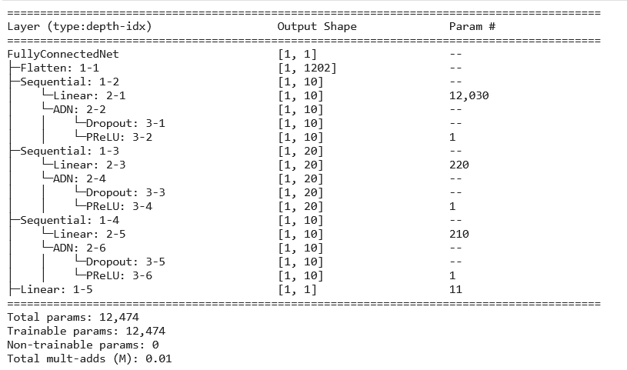
03. Descrição do modelo desenvolvido
Notes:
Nesta figura está representada a arquitetura do modelo desenvolvido, que é uma Fully Connected Net, uma rede neuronal pré-definida no Monai. Esta consiste em layers totalmente conectadas compostas por uma sequência de camadas lineares com ativação PReLU e dropout. A partir dessa rede já existente, foram-lhe passados os seguintes argumentos (apontar para a figura com o rato):
in_channels: 1202, correspondentes às 1202 features obtidas a partir das matrizes iniciais;
out_channels: 1;
hidden_channels: 3 hidden layers¸com os valores 10, 20 e 10 como output;
dropout: 0.2;
activation: PReLU;
No final, obteve-se a rede com um total de 12.474 learning parameters.
Todos estes argumentos foram escolhidos após várias tentativas com muitos outros, por exemplo nas funções de ativação, testaram-se outras como a LeakyReLU, a GeLU e a ReLU, mas todas estas levavam a piores desempenhos do modelo, que se traduziam em valores de loss superiores, nomeadamente a LeakyReLU. E por isso optamos por usar a PReLU que é a utilizada por defeito na rede do monai.

Slide 9
04.
Resultados e Discussão
Notes:
Passando agora para a apresentação dos resultados e discussão

Slide 10
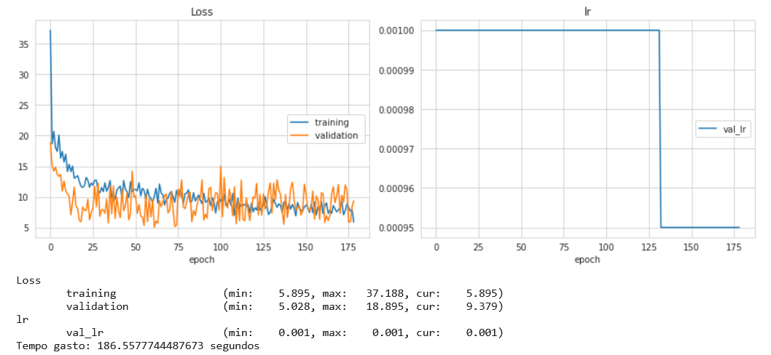
04. Resultados e discussão
Notes:
Estando o modelo completamente desenvolvido, procedeu-se ao treino do mesmo durante 180 épocas e com os seguintes parâmetros:
Learning Rate: 0.001 com uso do scheduler ReduceLROnPlateau, com factor 0.95 e patient 70
Função de perda: L1Loss ();
Batch Size: 1. Sempre que se aumentava o batch size, mesmo que fosse para 2, a loss aumentava consideravelmente, pelo que 1 foi o valor escolhido, proporcionando melhores resultados, ou seja, menores valores de loss;
Otimizador: AdamW, pois, após terem sido testados todos os optimizadores existentes no PyTorch, este foi sem dúvidas o que levou a melhores desempenhos do modelo.
O resultado do treino está representado nesta Figura, onde é visível uma diminuição da loss do treino, assim como a interseção da curva do treino com a de validação, aproximadamente ao fim de 90 épocas. Verifica-se também que o valor mínimo de loss foi de 5.895 anos, o que é um valor muito bom para este tipo de aplicações. Relativamente à variação da learning rate efetuada pelo scheduler¸verifica-se que este apenas diminuiu 0.00005 após aproximadamente 130 épocas.

Slide 11
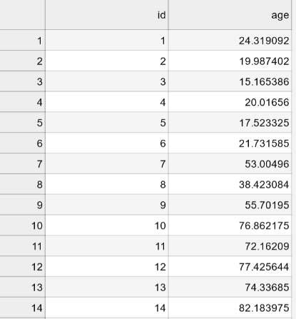
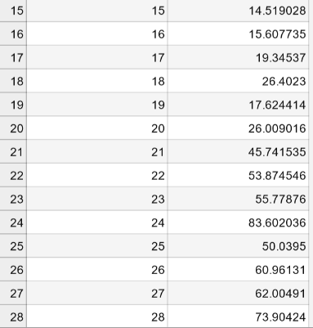
04. Resultados e discussão
Notes:
Estando o modelo treinado, foi possível utilizá-lo para a previsão de idades de 28 pacientes. Os resultados estão aqui apresentados, onde é visível uma boa generalização das idades, que variam de aproximadamente 15.2 a 83.8 anos. É também de realçar que a submissão do ficheiro CSV no Kaggle resultou num score cujo melhor resultado é 5.58130, sendo este valor ainda inferior ao valor mínimo de loss apresentado pela rede.

Slide 12
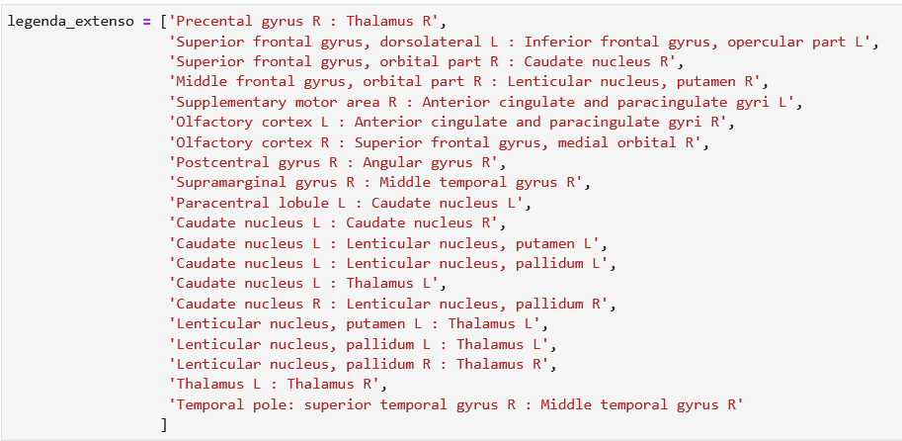
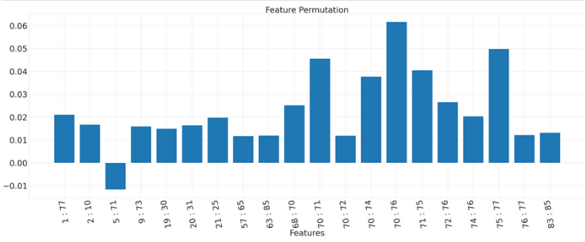
04. Resultados e discussão
Notes:
Por último, após ter sido desenvolvido e testado o modelo, procedeu-se a uma análise de feature importance, de forma a determinar quais as features o modelo considerou mais importantes para fazer a previsão das idades. Para tal, recorreu-se à função Feature Permutation existente na biblioteca do Captum. Esta consiste numa abordagem baseada em perturbação para calcular a atribuição, que toma cada feature de input, permuta os seus valores dentro de um batch e calcula a diferença entre os outputs originais e os misturados para essa determinada batch. Essa diferença significa a importância da feature para a feature permutada.
Nesta Figura estão representadas as 20 features mais importantes (negativa ou positivamente), segundo o Feature Permutation, com a legenda numérica e com a legenda por extenso, respetivamente.
Podemos ver que as features mais importantes positivamente são:
70 e 76: Paracentral lobule R e Lenticular nucleus, pallidum R;
75 e 77: Lenticular nucleus, pallidum L e Thalamus L;
70 e 71: Paracentral lobule R e Caudate nucleus L;
71 e 75: Caudate nucleus L e Lenticular nucleus, pallidum L;
70 e 74: Paracentral lobule R e Lenticular nucleus, putamen R.
Tendo em conta essas relações, verifica-se que essas regiões cerebrais próximas entre si relacionam-se todas umas com as outras. Assim, é visível uma forte relação entre as regiões 70 a 77. Relativamente às features que mais influenciam negativamente o modelo, entre as 20 apresentadas, verifica-se que a mais influente e a única presente na Figura é a conexão entre as regiões 5 e 71, ou seja, entre Superior frontal gyrus, orbital part L e Caudate nucleus L.
Relativamente às regiões que mais aparecem nas conexões importantes para o modelo, estas correspondem às regiões 70 (Paracentral lobule R) e 71 (Caudate nucleus L), pelo que é possível concluir que estas regiões apresentam conexões com várias regiões, sendo essas conexões importantes para a previsão da idade de um indivíduo.

Slide 13
05.
Propostas de melhoria
Notes:
No desenvolvimento deste trabalho existiram algumas limitações no desenvolvimento do modelo, nomeadamente a dificuldade em diminuir a loss, mesmo tendo sido testadas diversas combinações de várias arquiteturas e hiperparâmetros.
Como propostas de melhoria sugere-se a incorporação de novas arquiteturas e o desenvolvimento de novos modelos. Como o grupo se focou mais no modelo 8, e não tanto nos restantes, poderá ter perdido oportunidade de melhorar esses modelos e obter melhores resultados relativamente aos apresentados. Inclusive, deveriam ter sido mais explorados os modelos que usam todos os features e não apenas os de conetividade cerebral, pois seria de esperar que estes melhorassem os resultados obtidos, apesar de na prática, não se ter alcançado essa meta.

Slide 14
Brain Age Prediction Challenge using diffusion MRI structural connectivity features
Mestrado Integrado em Engenharia Biomédica
Ano letivo 2021/2022
Grupo 2:
Lara Vaz (A88362)
Mariana Carvalho (A88360)
Tiago Novais (A88397)
Notes:
Obrigada a todos e estamos disponíveis para questões!

